Slide 1
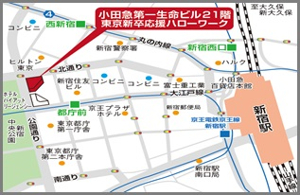
学校及び関係機関と連携して、障害のある学生の方等の
就職活動をサポートしています。
ご利用前にお電話で「専門支援」とお伝えください。 お待たせしないでご案内しますので、ご協力をお願いします。
電話０３（５３３９）８６０９
★ 対象者
障害者手帳を持っている大学、大学院、短大、高専、専修学校卒業予定者
既卒３年以内の方
発達障害、難治性疾患等（※手帳の有無は問いません）
★ 相談体制
担当者制によるきめ細かな相談、個々の事情に配慮してじっくり相談できます。
予約相談で、お待たせしません。
★ 相談時間
月曜～金曜日 午前１１時～午後６時まで
専門支援コーナー
学生の方からのさまざまな相談に応じています
＜どんな仕事が向いているかわからない＞
障害の状況をお聞きしながら、アドバイスします。
職業能力や仕事の適性などを把握するため、必要に応じて専門機関（地域障害者職業センター）による職業評価をご案内します。
＜仕事をしたいけど、不安なことがある＞
仕事の探し方や履歴書の書き方など、仕事に関するさまざまな相談に応じます。
障害学生を対象とした求人情報を提供します。
〒１６３－０７２１
東京新卒応援ハローワーク
東京都新宿区西新宿２－７－１
小田急第一生命ビル２１階
電話０３－５３３９－８６０９
【交通機関】
ＪＲ各線新宿駅西口から徒歩１０分
東京メトロ丸の内線西新宿駅から徒歩５分
都営大江戸線都庁前駅から徒歩２分
東京労働局 東京新卒応援ハローワーク 専門支援コーナー

